Slide 1

Desarrollo Web

Slide 2



Agenda
Instalación del ambiente
Introducción a GIT
Taller de GIT
Introducción a HTML y CSS
Taller HTML y CSS

Slide 3



Instalación del Ambiente

Slide 4


Introducción

Slide 5

Git
Que es Git
Para qué sirve
GitHub

Slide 6

Ejemplo básico
(html, java)

Slide 7
ID23424 “primer commit”

Slide 8

ID23424 “primer commit”
ID23452 “función de pagar añadida”

Slide 9

ID23424 “primer commit”
ID23452 “función de pagar añadida”
ID23433 “función 3 añadida”
ID23423 “función 4 añadida”

Slide 10
Podemos tener muchos archivos

Slide 11


Ramas (Branch)

Slide 12

Ramas (Branch)

Slide 13
Página Web

Slide 14
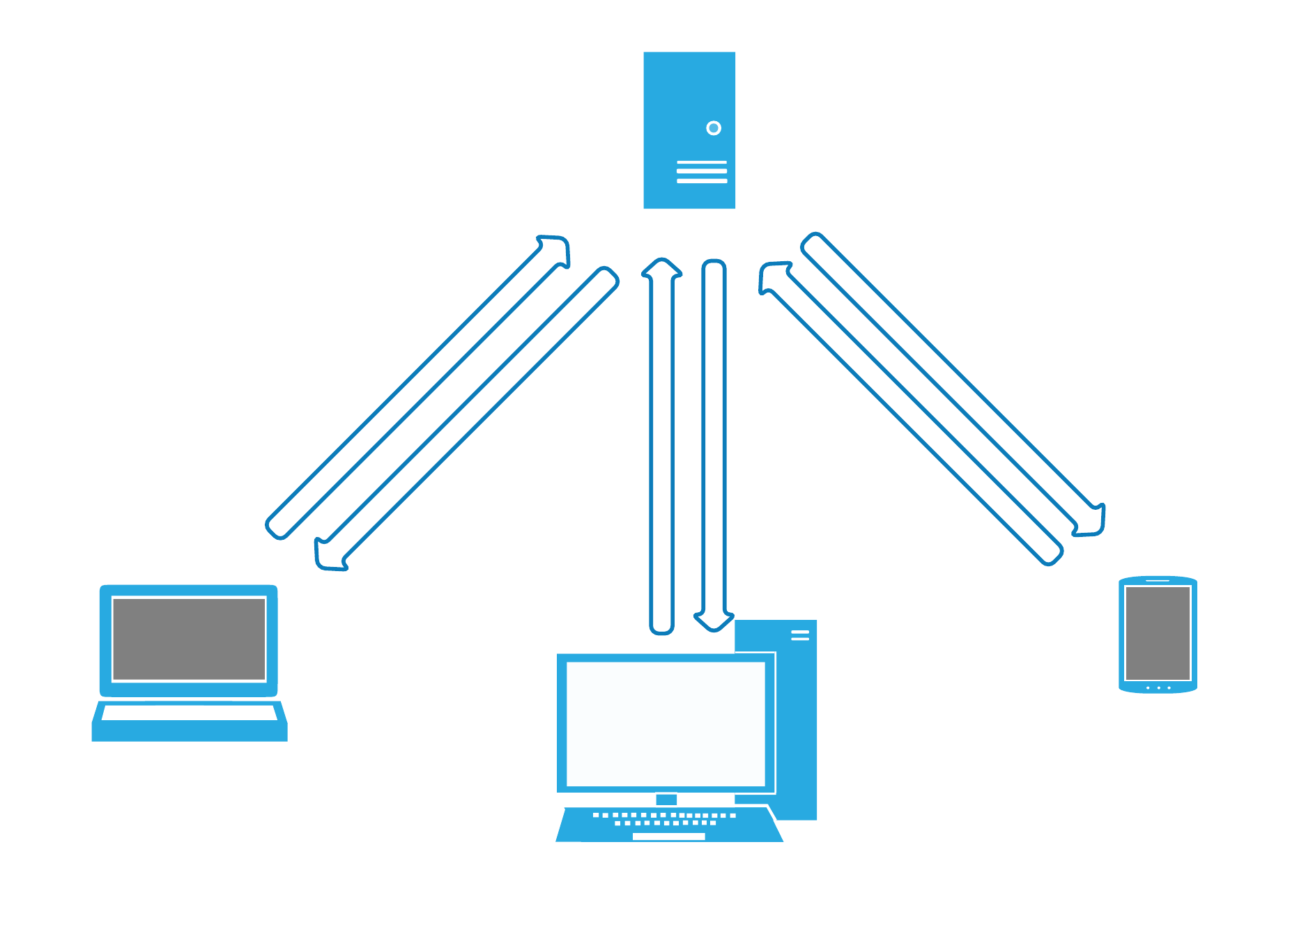
Backend
Frontend

Slide 15

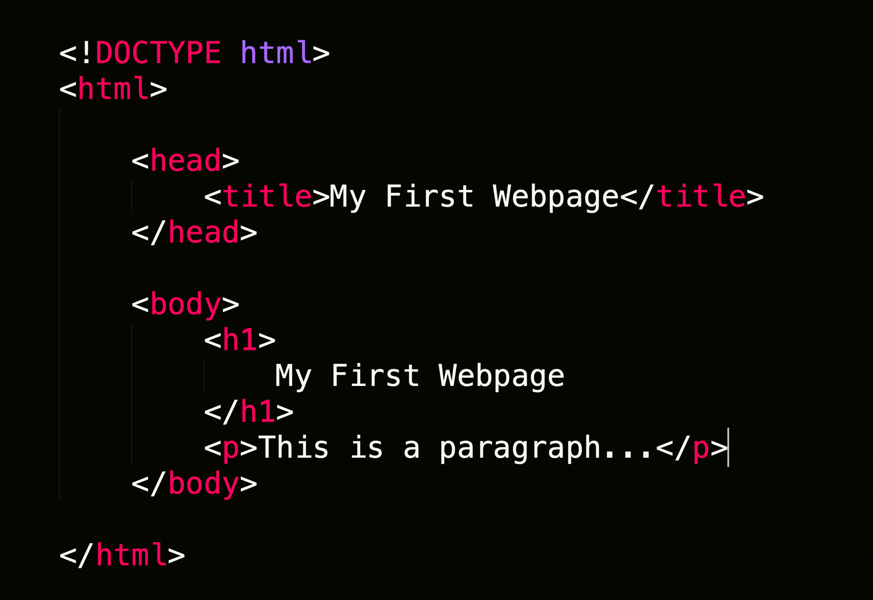
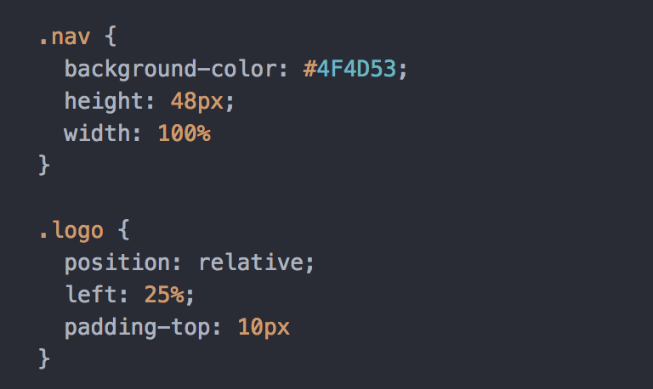

Composición de una página web

